Slide 1
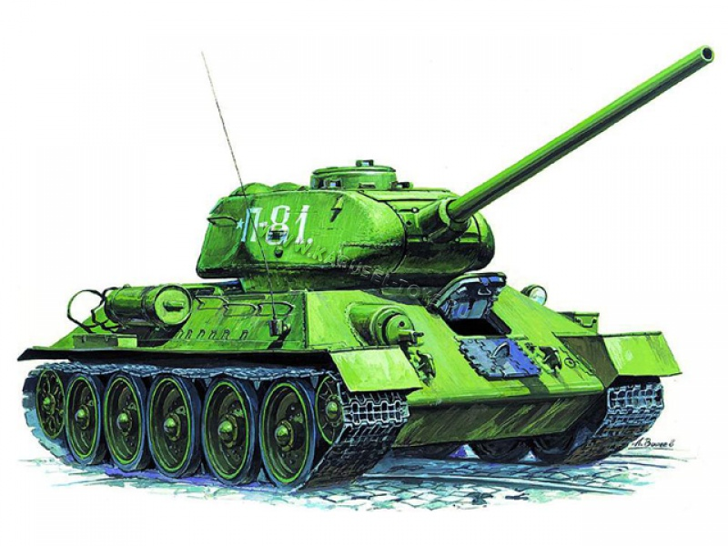
МБДОУ Темниковский детский сад комбинированного вида
«Золотой петушок»
Военная техника
Составила: воспитатель старшей группы
Ющина Л. А.

Slide 2
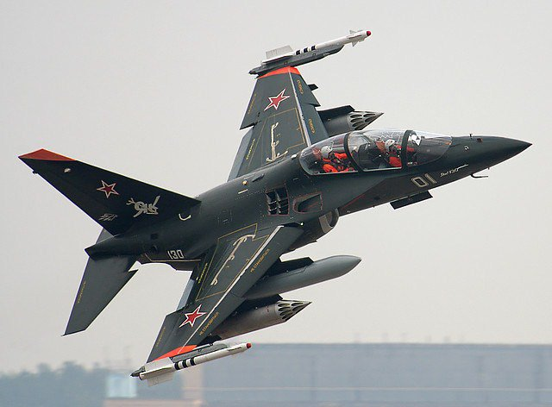
Самолет ЯК-130
Як-130— учебно-боевой самолёт, лёгкий штурмовик, разработанный ОКБ имени Яковлева для замены в Военно-воздушных силах России учебно-тренировочных самолётов Л-39.

Slide 3
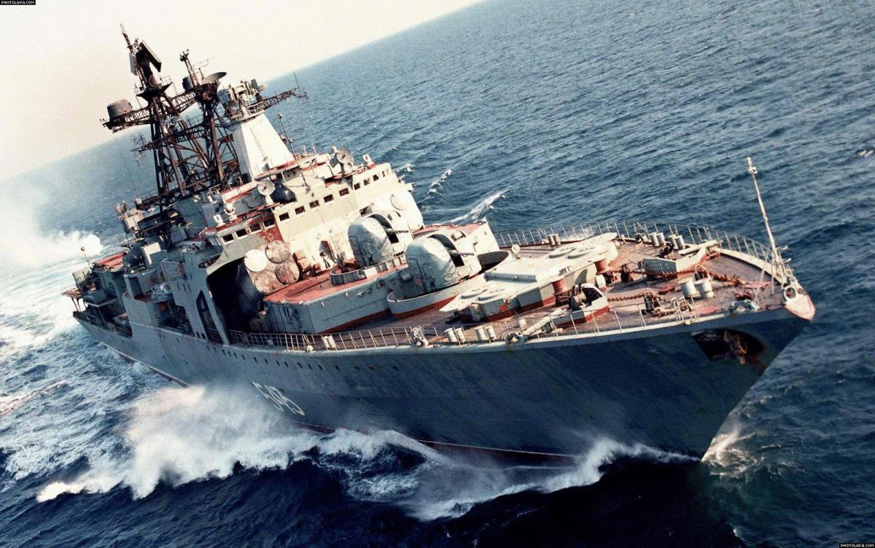
Военный корабль
Корабль —судно, входящее в состав военно-морского флота вооружённых сил государства, боевая и организационная единица ВС государства способная решать определённые боевые или специальные задачи, в мирное и военное время.

Slide 4
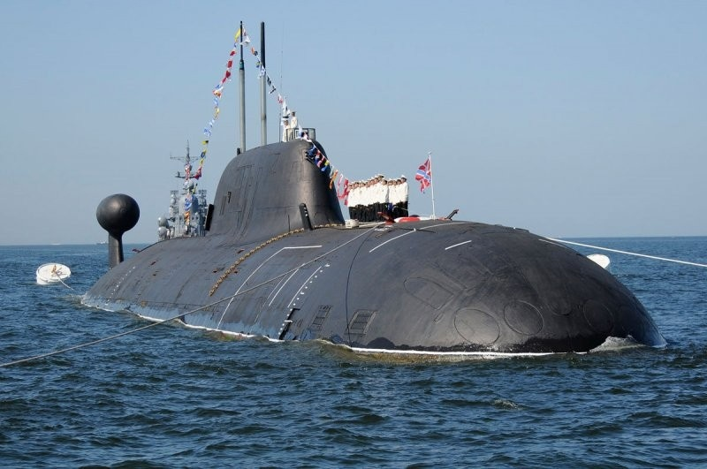
Подводная лодка «Ясень»
Подводные лодки проекта 885 (0885) «Ясень» — проект российских многоцелевых атомных подводных лодок c крылатыми ракетами (ПЛАРК) четвёртого поколения.

Slide 5
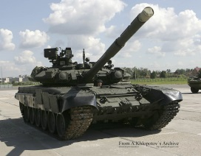
Танк Т-90
Т-90 «Владимир» — российский основной боевой танк. После смерти Владимира Ивановича Поткина, главного конструктора танка, решением правительства Российской Федерации Т-90 было присвоено имя «Владимир».

Slide 6
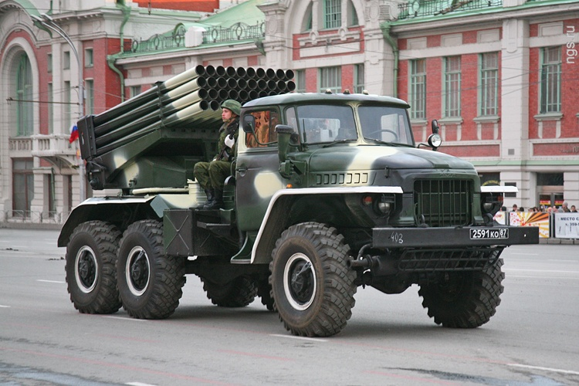
Катюша
Катю́ша— название, появившееся во время Великой Отечественной войны 1941—1945 годов неофициальное название бесствольных систем полевой реактивной артиллерии.

Slide 7
Спасибо
за
внимание!

